Slide 1
Trân trọng chào đón
Quý thầy cô về dự giờ lớp 1B
Môn: Tiếng Việt
Bài 95 : ênh - êch
Giáo viên thực hiện: Phan Diệu Hương

Slide 2
Trò chơi: HÁI TÁO
khách sạn
vẽ tranh
1
2
tủ sách
5
4
3
Ba cho Thanh cuốn sách. Nhờ có sách, Thanh học đọc rất nhanh.
cành chanh

Slide 3
Thứ ba ngày 14 tháng 01 năm 2025.
Học vần
ênh - êch
Bài 95:
ênh
êch

Slide 4
Thứ ba ngày 14 tháng 01 năm 2025.
ênh
ênh
ê
nh
(ê – nhờ - ênh)

Slide 5
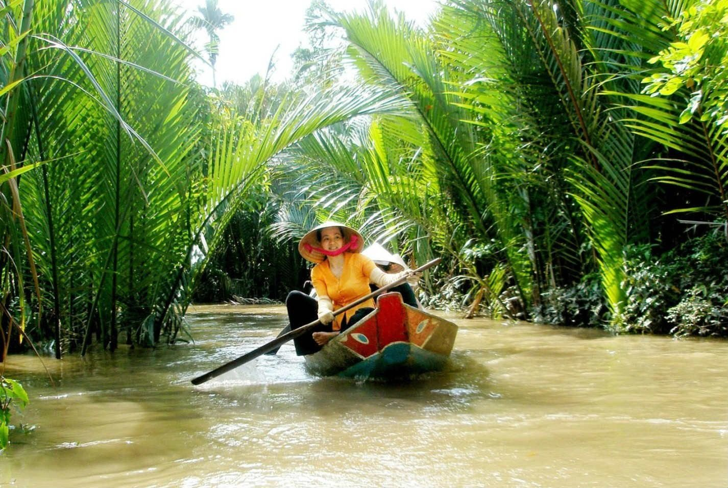
kênh
kênh
k
ênh
(ca - ênh - kênh)
dòng kênh
ênh

Slide 6
Thứ ba ngày 14 tháng 01 năm 2025.
êch
êch
ê
ch
(ê – chờ - êch)

Slide 7
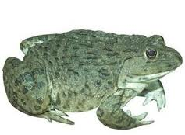
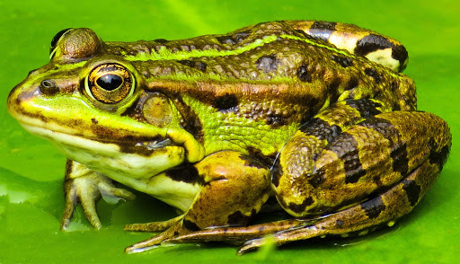
ếch
ếch
ếch
(êch – sắc - ếch)
con ếch
êch

Slide 8
ênh - êch
Bài 95:
ênh
êch
ênh
êch
ê
nh
ê
ch
con ếch
dòng kênh

Slide 9
THƯ GIÃN

Slide 11
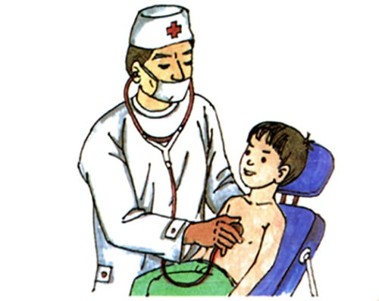
ễnh ương
mắt xếch
khám bệnh
chênh lệch
bập bênh

Slide 12
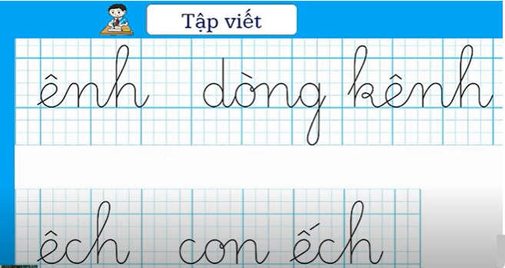

Slide 15
TƯ THẾ NGỒI VIẾT ĐÚNG.

Slide 16
Mưa
Mưa đổ xuống. Các con vật tìm chỗ trú mưa. Bọ dừa trốn mưa nhờ đám lá dừa. Cánh cam tránh mưa ở khóm lúa. Chim sẻ nấp ở cành chanh. Kiến nép bên gốc nấm. Nấm như một chiếc ô che cho kiến.
Ếch và ễnh ương không sợ mưa.

Slide 17
Mưa
(1)Mưa đổ xuống.(2) Các con vật tìm chỗ trú mưa.
(3)Bọ dừa trốn mưa nhờ đám lá dừa.(4) Cánh cam tránh mưa ở khóm lúa. (5) Chim sẻ nấp ở cành chanh.(6) Kiến nép bên gốc nấm.(7)Nấm như một chiếc ô che cho kiến.
(8)Ếch và ễnh ương không sợ mưa.

Slide 18
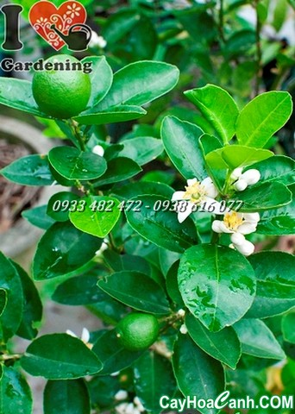
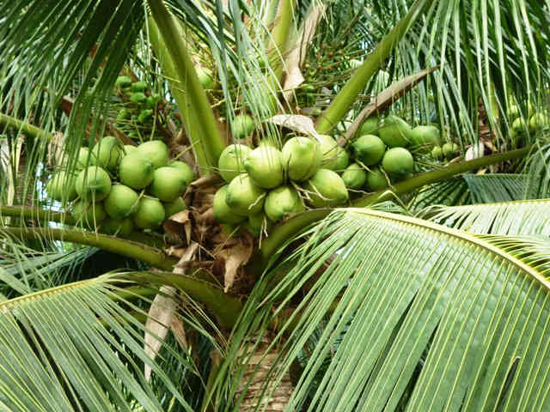
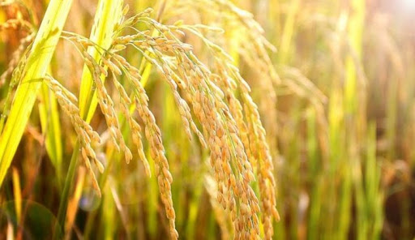
Các con vật trú mưa ở đâu?
cánh cam
bọ dừa
chim sẻ
kiến

Slide 19
